Slide 1



长园运泰利大学
CYGINTELLIGENT UNIVERSITY
基于C#的串口通讯编程
课程代码：CYG-SE-0012
课程开发：李留威
讲师：李留威

Slide 2

长园运泰利大学
CYGINTELLIGENT UNIVERSITY
课程目标
使用C#快速开发出上位机的串口通讯模块，以控制串口接口的硬件设备

Slide 3
长园运泰利大学
CYGINTELLIGENT UNIVERSITY
1
串口开发中常用的调试软件
2
SeialPort
课程内容
3
案例讲解
4
串口底层介绍

Slide 4
长园运泰利大学
CYGINTELLIGENT UNIVERSITY
1
串口开发中常用的调试软件
Notes:
学习时长：
分钟
教学步骤：
请填写
参考话术：
请填写
过渡句：
请填写

Slide 5
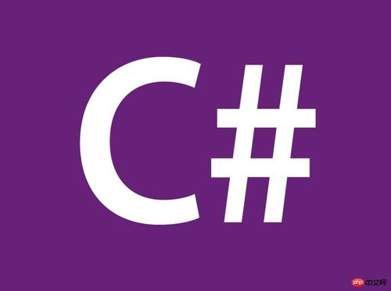
1
掌握C#语言应用的重要性
长园运泰利大学
CYGINTELLIGENT UNIVERSITY
虚拟串口
友善调试助手
学习 C# 有助于为其他高级语言学习打下基础
Notes:
学习时长：
2分钟
教学步骤：
请填写
参考话术：
请填写
过渡句：
请填写

Slide 6
1
掌握C#语言应用的重要性
长园运泰利大学
CYGINTELLIGENT UNIVERSITY
案例分享
Notes:
学习时长：
7分钟
教学步骤：
请填写
参考话术：
请填写
过渡句：
请填写

Slide 7
1
掌握Python语言应用的重要性
长园运泰利大学
CYGINTELLIGENT UNIVERSITY
C# 很好用
回顾
与总结
Notes:
学习时长：
1分钟
教学步骤：
请填写
参考话术：
请填写
过渡句：
请填写

Slide 8
长园运泰利大学
CYGINTELLIGENT UNIVERSITY
2
C#的介绍
Notes:
学习时长：
分钟
教学步骤：
请填写
参考话术：
请填写
过渡句：
请填写

Slide 9



2
C#的介绍
长园运泰利大学
CYGINTELLIGENT UNIVERSITY
------ C#起源
C#是微软公司在2000年6月发布的一种新的编程语言，主要由安德斯·海尔斯伯格（Anders Hejlsberg）主持开发。
.Net Core
.Net Framework
Notes:
学习时长：
3分钟
教学步骤：
介绍C#的由来，发明以及推广者
参考话术：
C#是微软公司发布的一种由C和C++衍生出来的面向对象的编程语言、运行于.NET Framework和.NET Core(完全开源，跨平台)之上的高级程序设计语言
过渡句：

Slide 10
2
C#的介绍
长园运泰利大学
CYGINTELLIGENT UNIVERSITY
------ 特点
由C和C++衍生
C#继承了C/C++的强大功能，方便C/C++ 学习者学习
与Web的紧密结合
使大规模深层次的分布式开发从此成为可能
⾯向对象
C#支持面向对象的编程技术
初学者
C# 简单，易上手，功能库封装完善
Notes:
学习时长：
3分钟
教学步骤：
从左到右，从上到下的顺序逐一讲解
参考话术：
Python对初级程序员⽽言，是一种伟大的语言，它支持广泛的应用程序开发，从简单的文字处理到WWW浏览器再到游戏
过渡句：
好的，在了解完特点以后，我们再来看看Python还有哪些重点的应用领域

Slide 11




2
C#的介绍
长园运泰利大学
CYGINTELLIGENT UNIVERSITY
------ 主要应用领域
C#
桌面
网络
嵌入式
移动端
接口、组件
应用开发
自动化测试
.....
Notes:
学习时长：
4分钟
教学步骤：
重点讲解 网站开发，人工智能，应用开发，数据分析，模拟仿真等，略提图右使用Python 语言的公司
参考话术：
数据
过渡句：
请填写

Slide 12
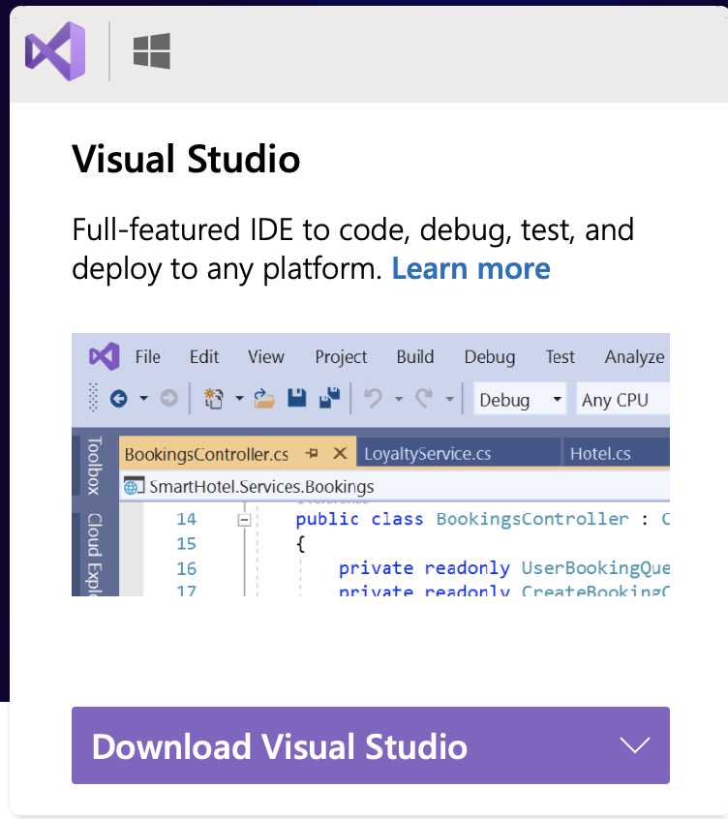
2
C#的介绍
长园运泰利大学
CYGINTELLIGENT UNIVERSITY
------ 环境安装
C#开发IDE 之 VisualStudio:
https://visualstudio.microsoft.com
Notes:
学习时长：
8分钟
教学步骤：
环境安装要求学员，课前完成
安装问题解答
参考话术：
无
过渡句：
大家环境都安装好了吧，接下来我们来做个简单的回顾。

Slide 13
2
C#的介绍
长园运泰利大学
CYGINTELLIGENT UNIVERSITY
C# 的起源
特点突出，应用广泛
环境简单友好
回顾
与总结
Notes:
学习时长：
2分钟
教学步骤：
讲师简单回顾一下起源的故事
复述列举python的主要特点
参考话术：
请填写
过渡句：
锅碗瓢盆已具备，接下来准备油米酱醋茶

Slide 14
长园运泰利大学
CYGINTELLIGENT UNIVERSITY
3
C#基础语法及实操
Notes:
学习时长：
分钟
教学步骤：
请填写
参考话术：
请填写
过渡句：
请填写

Slide 15
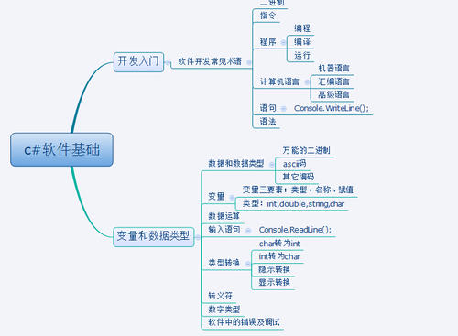
3
C#基础语法及实操
长园运泰利大学
CYGINTELLIGENT UNIVERSITY
------ 语法基础
Notes:
学习时长：
2.5分钟
教学步骤：
请填写
参考话术：
请填写
过渡句：
请填写

Slide 16
3
C#基础语法及实操
长园运泰利大学
CYGINTELLIGENT UNIVERSITY
------ 变量类型
类型 | 描述 | 范围 | 默认值
bool | 布尔值 | True 或 False | False
byte | 8 位无符号整数 | 0 到 255 | 0
char | 16 位 Unicode 字符 | U +0000 到 U +ffff | '\0'
decimal | 128 位精确的十进制值，28-29 有效位数 | (-7.9 x 10²⁸ 到 7.9 x 10²⁸) / 10^{0 到 28} | 0.0M
double | 64 位双精度浮点型 | (+/-)5.0 x 10⁻³²⁴ 到 (+/-)1.7 x 10³⁰⁸ | 0.0D
float | 32 位单精度浮点型 | -3.4 x 10³⁸ 到 + 3.4 x 10³⁸ | 0.0F
int | 32 位有符号整数类型 | -2,147,483,648 到 2,147,483,647 | 0
long | 64 位有符号整数类型 | -9,223,372,036,854,775,808 到 9,223,372,036,854,775,807 | 0L
sbyte | 8 位有符号整数类型 | -128 到 127 | 0
short | 16 位有符号整数类型 | -32,768 到 32,767 | 0
uint | 32 位无符号整数类型 | 0 到 4,294,967,295 | 0
ulong | 64 位无符号整数类型 | 0 到 18,446,744,073,709,551,615 | 0
ushort | 16 位无符号整数类型 | 0 到 65,535 | 0
Notes:
学习时长：
2.5分钟
教学步骤：
请填写
参考话术：
请填写
过渡句：
请填写

Slide 17
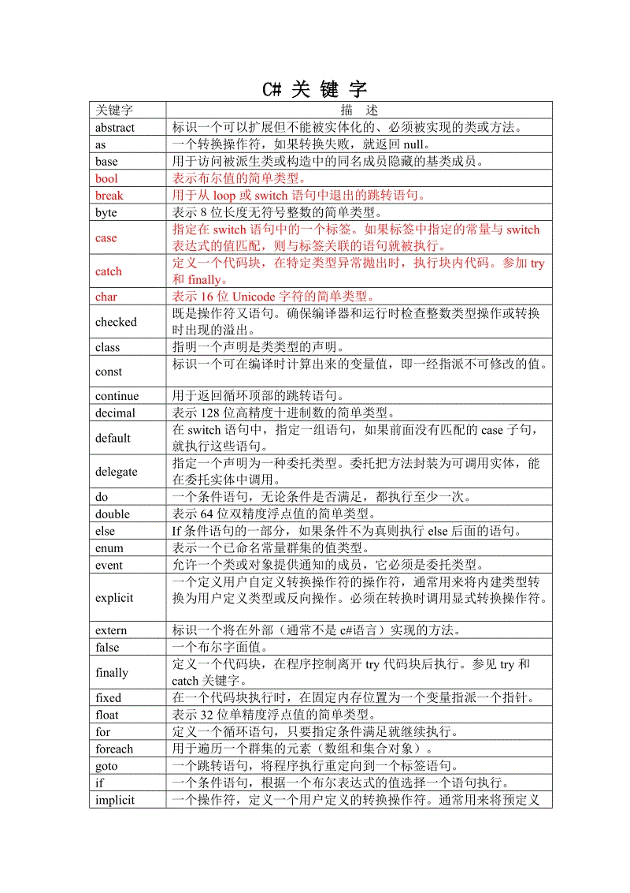
3
C#基础语法及实操
长园运泰利大学
CYGINTELLIGENT UNIVERSITY
------ 关键字
Notes:
学习时长：
2.5分钟
教学步骤：
请填写
参考话术：
请填写
过渡句：
请填写

Slide 18
3
C#基础语法及实操
长园运泰利大学
CYGINTELLIGENT UNIVERSITY
------ 运算符
算术运算符 | 描述 | 实例
+ | 把两个操作数相加 | A + B 将得到 30
- | 从第一个操作数中减去第二个操作数 | A - B 将得到 -10
* | 把两个操作数相乘 | A * B 将得到 200
/ | 分子除以分母 | B / A 将得到 2
% | 取模运算符，整除后的余数 | B % A 将得到 0
++ | 自增运算符，整数值增加 1 | A++ 将得到 11
-- | 自减运算符，整数值减少 1 | A-- 将得到 9
关系运算符 | 描述 | 实例
== | 检查两个操作数的值是否相等，如果相等则条件为真。 | (A == B) 不为真。
!= | 检查两个操作数的值是否相等，如果不相等则条件为真。 | (A != B) 为真。
> | 检查左操作数的值是否大于右操作数的值，如果是则条件为真。 | (A > B) 不为真。
< | 检查左操作数的值是否小于右操作数的值，如果是则条件为真。 | (A < B) 为真。
>= | 检查左操作数的值是否大于或等于右操作数的值，如果是则条件为真。 | (A >= B) 不为真。
<= | 检查左操作数的值是否小于或等于右操作数的值，如果是则条件为真。 | (A <= B) 为真。
Notes:
学习时长：
2.5分钟
教学步骤：
请填写
参考话术：
请填写
过渡句：
请填写

Slide 19
3
C#基础语法及实操
长园运泰利大学
CYGINTELLIGENT UNIVERSITY
------ 运算符
赋值运算符 | 描述 | 实例
= | 简单的赋值运算符，把右边操作数的值赋给左边操作数 | C = A + B 将把 A + B 的值赋给 C
+= | 加且赋值运算符，把右边操作数加上左边操作数的结果赋值给左边操作数 | C += A 相当于 C = C + A
-= | 减且赋值运算符，把左边操作数减去右边操作数的结果赋值给左边操作数 | C -= A 相当于 C = C - A
*= | 乘且赋值运算符，把右边操作数乘以左边操作数的结果赋值给左边操作数 | C *= A 相当于 C = C * A
/= | 除且赋值运算符，把左边操作数除以右边操作数的结果赋值给左边操作数 | C /= A 相当于 C = C / A
%= | 求模且赋值运算符，求两个操作数的模赋值给左边操作数 | C %= A 相当于 C = C % A
<<= | 左移且赋值运算符 | C <<= 2 等同于 C = C << 2
>>= | 右移且赋值运算符 | C >>= 2 等同于 C = C >> 2
&= | 按位与且赋值运算符 | C &= 2 等同于 C = C & 2
^= | 按位异或且赋值运算符 | C ^= 2 等同于 C = C ^ 2
|= | 按位或且赋值运算符 | C |= 2 等同于 C = C | 2
逻辑运算符 | 描述 | 实例
&& | 称为逻辑与运算符。如果两个操作数都非零，则条件为真。 | (A && B) 为假。
|| | 称为逻辑或运算符。如果两个操作数中有任意一个非零，则条件为真。 | (A || B) 为真。
! | 称为逻辑非运算符。用来逆转操作数的逻辑状态。如果条件为真则逻辑非运算符将使其为假。 | !(A && B) 为真。
Notes:
学习时长：
2.5分钟
教学步骤：
请填写
参考话术：
请填写
过渡句：
请填写

Slide 20
3
C#基础语法及实操
长园运泰利大学
CYGINTELLIGENT UNIVERSITY
------ 运算符
运算符 | 描述 | 实例
sizeof() | 返回数据类型的大小。 | sizeof(int)，将返回 4.
typeof() | 返回 class 的类型。 | typeof(StreamReader);
& | 返回变量的地址。 | &a; 将得到变量的实际地址。
* | 变量的指针。 | *a; 将指向一个变量。
? : | 条件表达式 | 如果条件为真 ? 则为 X : 否则为 Y
is | 判断对象是否为某一类型。 | If( Ford is Car) // 检查 Ford 是否是 Car 类的一个对象。
as | 强制转换，即使转换失败也不会抛出异常。 | Object obj = new StringReader("Hello"); StringReader r = obj as StringReader;
位运算符 | 描述 | 实例
& | 如果同时存在于两个操作数中，二进制 AND 运算符复制一位到结果中。 | (A & B) 将得到 12，即为 0000 1100
| | 如果存在于任一操作数中，二进制 OR 运算符复制一位到结果中。 | (A | B) 将得到 61，即为 0011 1101
^ | 如果存在于其中一个操作数中但不同时存在于两个操作数中，二进制异或运算符复制一位到结果中。 | (A ^ B) 将得到 49，即为 0011 0001
~ | 按位取反运算符是一元运算符，具有"翻转"位效果，即0变成1，1变成0，包括符号位。 | (~A ) 将得到 -61，即为 1100 0011，一个有符号二进制数的补码形式。
<< | 二进制左移运算符。左操作数的值向左移动右操作数指定的位数。 | A << 2 将得到 240，即为 1111 0000
>> | 二进制右移运算符。左操作数的值向右移动右操作数指定的位数。 | A >> 2 将得到 15，即为 0000 1111
Notes:
学习时长：
2.5分钟
教学步骤：
请填写
参考话术：
请填写
过渡句：
请填写

Slide 21
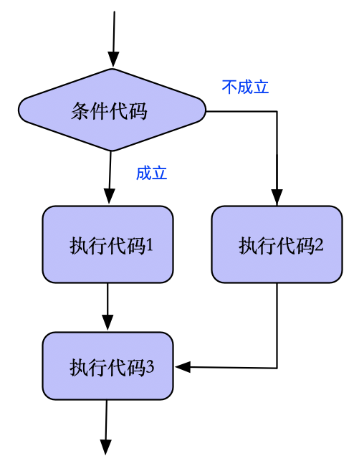
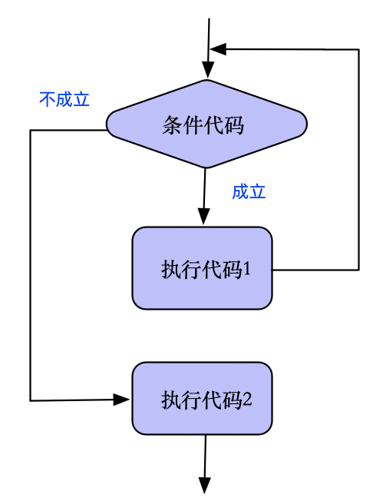
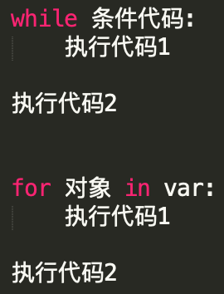
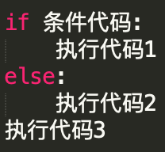
3
C#基础语法及实操
长园运泰利大学
CYGINTELLIGENT UNIVERSITY
------ 表达式和控制语句(1)
1. 条件语句
2. 循环语句
Notes:
学习时长：
7.5分钟
教学步骤：
逐一讲解并演示
参考话术：
请填写
过渡句：
通过以上内容的学习，我们已经掌握两种最基本的控制语句，那除此之外有没有其他的呢？

Slide 22
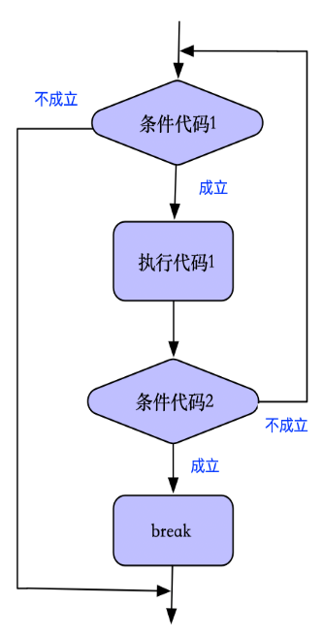
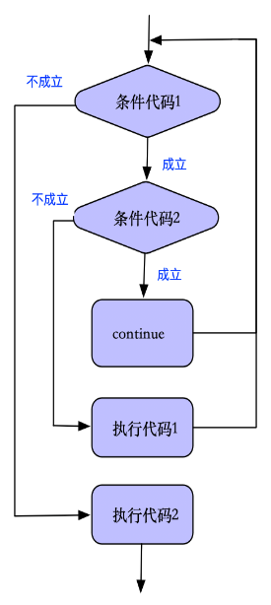
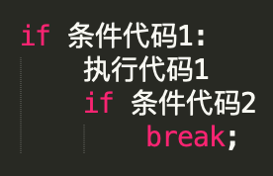
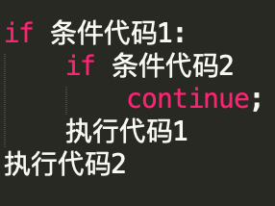
3
C#基础语法及实操
长园运泰利大学
CYGINTELLIGENT UNIVERSITY
------ 表达式和控制语句(2)
3. break语句
4. continue语句
Notes:
学习时长：
7.5分钟
教学步骤：
逐一讲解并演示
参考话术：
请填写
过渡句：

Slide 23
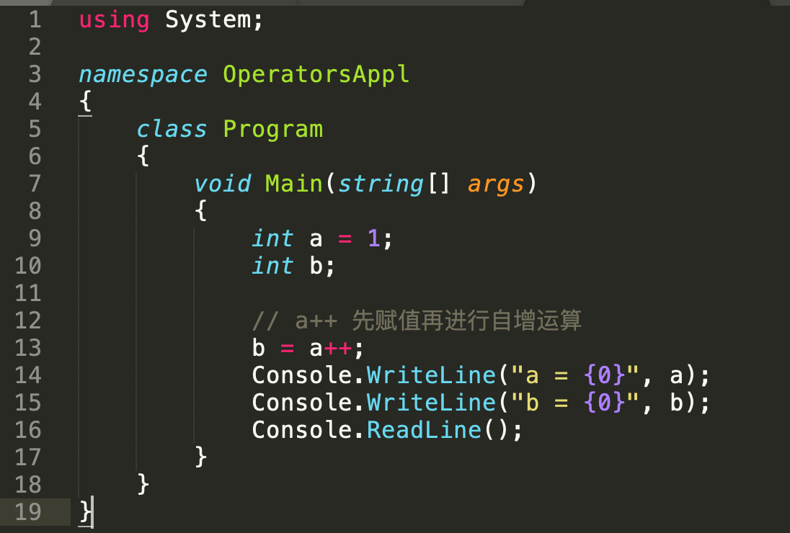
3
C#基础语法及实操
长园运泰利大学
CYGINTELLIGENT UNIVERSITY
------ 函数和类
Notes:
学习时长：
15分钟
教学步骤：
请填写
参考话术：
请填写
过渡句：
请填写

Slide 24
3
C#基础语法及实操
长园运泰利大学
CYGINTELLIGENT UNIVERSITY
------ 代码编写及讲解
创建一个简单的带界面的APP 程序，完成基本控件拖放和事件绑定
Notes:
学习时长：
20分钟
教学步骤：
实操实练，一步一步带领学员进行代码的编辑和调试
参考话术：
请填写
过渡句：
请填写

Slide 25
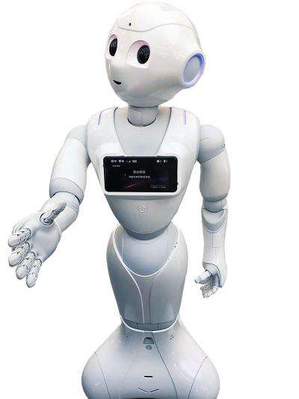
3
C#基础语法及实操
长园运泰利大学
CYGINTELLIGENT UNIVERSITY
------ 检查及答疑
Notes:
学习时长：
10分钟
教学步骤：
讲授及现场逐一检查
参考话术：
请填写
过渡句：
请填写

Slide 26
3
C#基础语法及实操
长园运泰利大学
CYGINTELLIGENT UNIVERSITY
语法基介绍础
实操-讲解
答疑
回顾
与总结
Notes:
学习时长：
10分钟
教学步骤：
以组合式提问形式展开
参考话术：
请填写
过渡句：
请填写

Slide 27
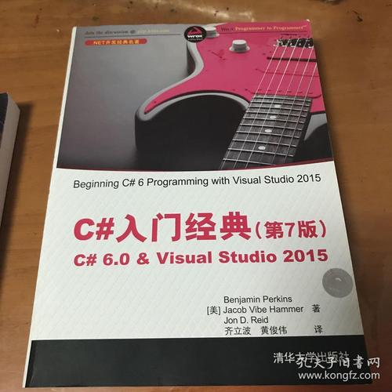
4
课程回顾与总结
长园运泰利大学
CYGINTELLIGENT UNIVERSITY
Notes:
学习时长：
10分钟
教学步骤：
系统复习（组合式提问方式）及书籍推荐
参考话术：
请填写
过渡句：
Python进阶课程在后面陆续会和大家见面，那么希望大家可以踊跃参加，我相信有了今天的基础，大家一定可以把后面的课程学好，大家说有没有信心？好的，今天的课程到此结束，感谢大家的聆听，期待和大家下次再见。

Slide 28

THANKS
课程开发：齐月恺
讲师：齐月恺

